Slide 1


PHÒNG GIÁO DỤC VÀ ĐÀO TẠO QUẬN LONG BIÊN
TRƯỜNG MẦM NON NGUYẾT QUẾ
Chủ điểm: Nước – Hiện tượng tự nhiên
Đề tài:Truyện: Cậu bé giọt nước
Lứa tuổi: 3-4 tuổi
Giáo viên: Lê Hải Yến

Slide 2



Slide 3
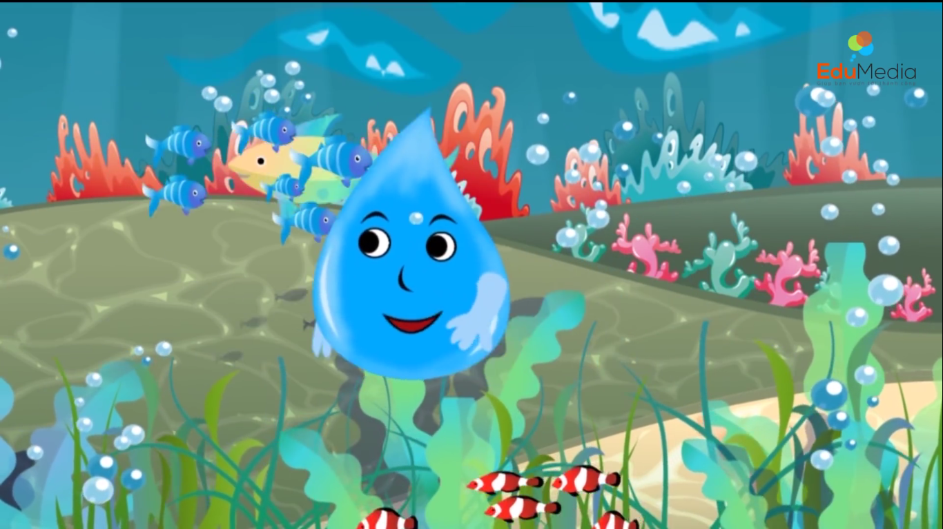

Slide 4


Slide 5
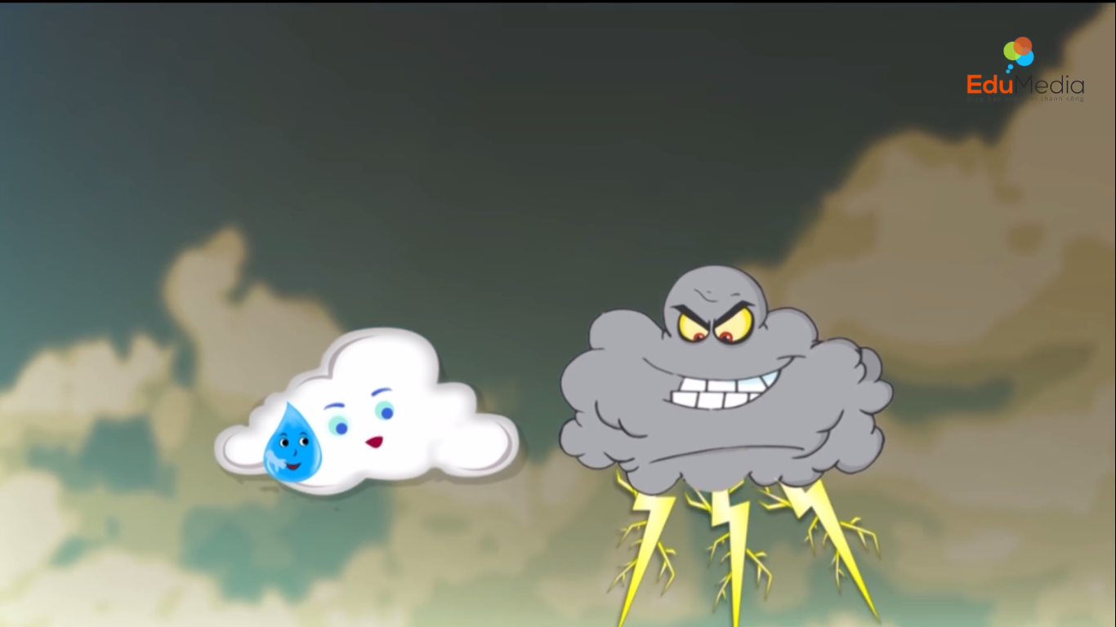

Slide 6
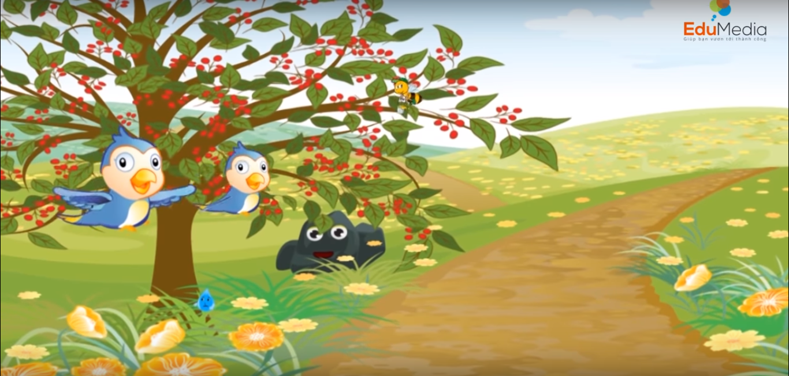

Slide 7
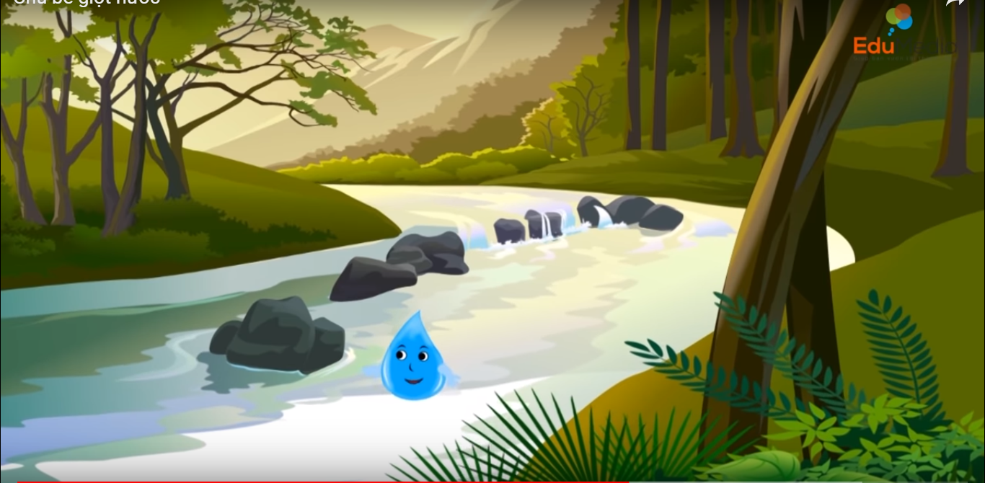


Slide 8
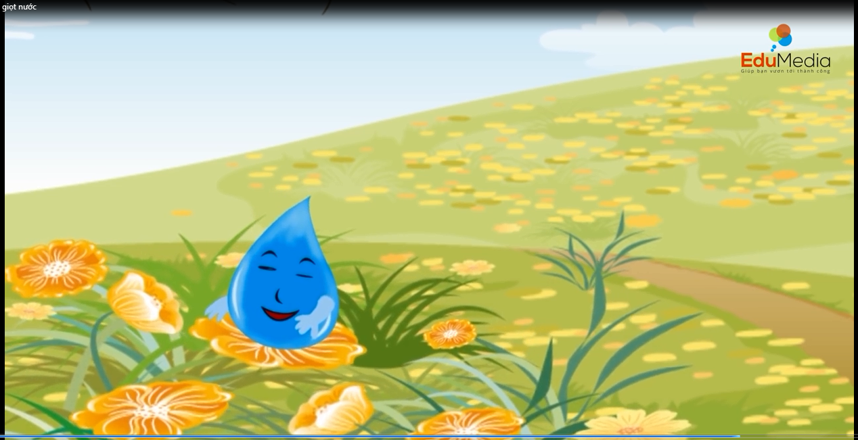
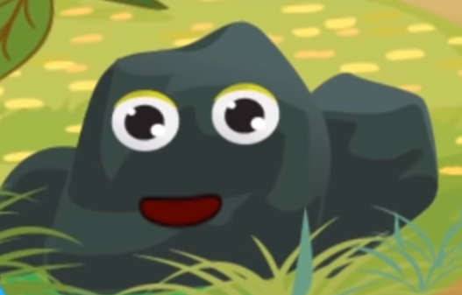

Slide 9
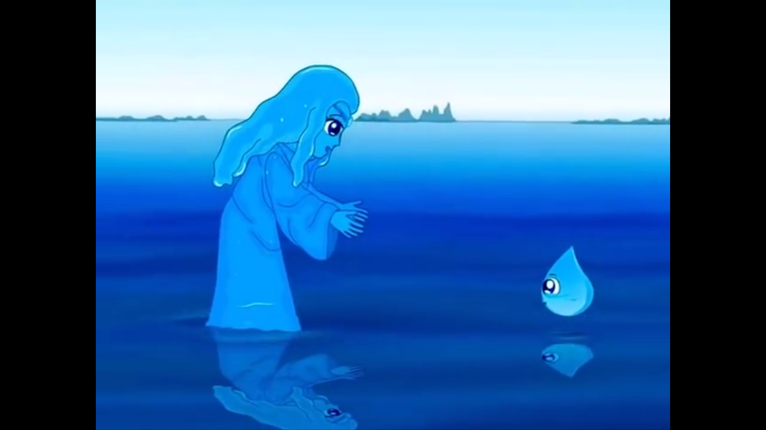

Slide 10


